Slide 1
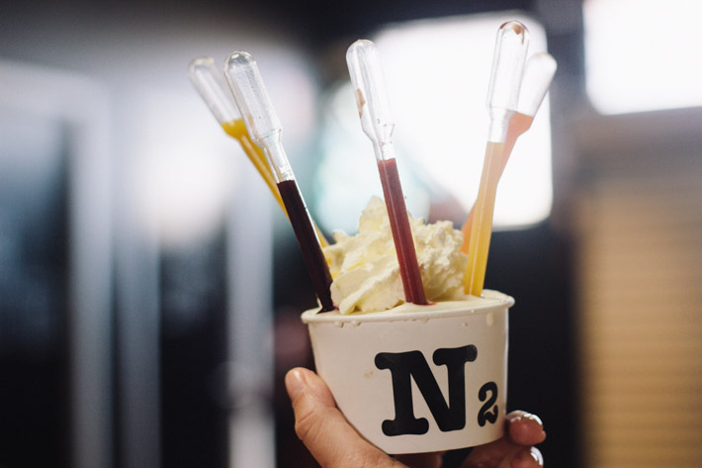
Η Χημεια και η Τεχνολογια του Παγωτου

Slide 2
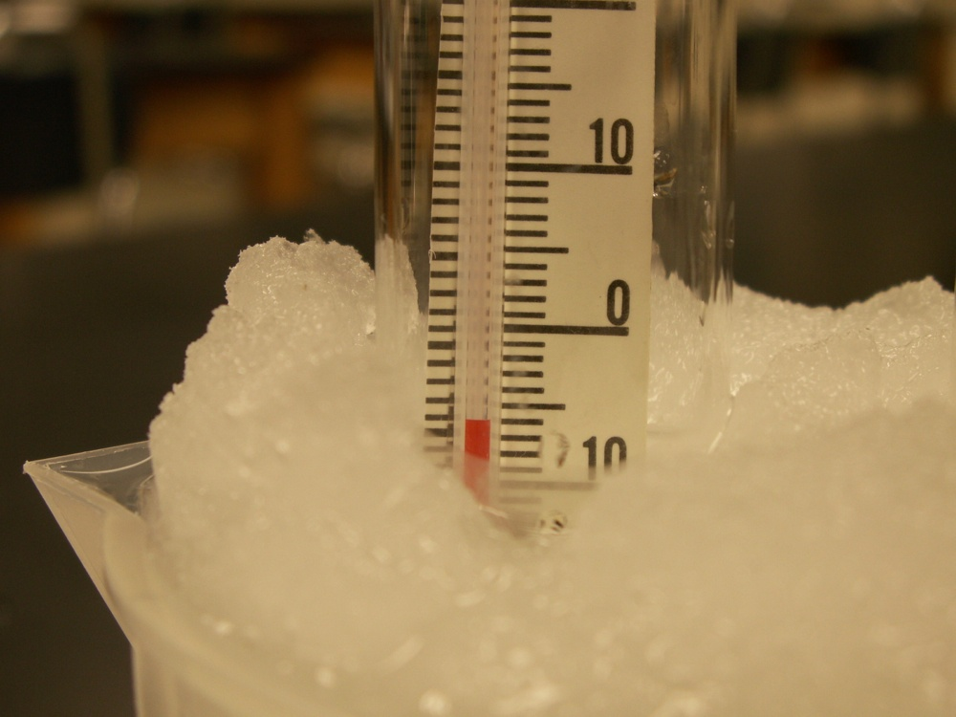
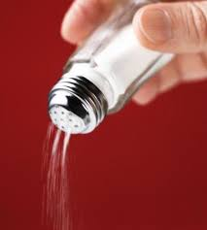
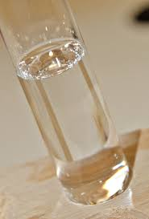
Ταπείνωση Σημείου Πήξεως

Slide 3
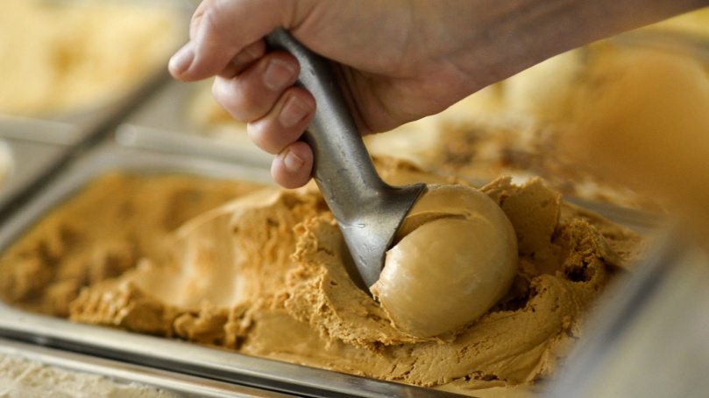
Η ιστορία του παγωτού
Πρώτο “παγωτό”
Χιόνι, μέλι, φρούτα
Μεταφορά στην Ιταλία
Βάθος Ανατολής:
Πρώτο Σερμπέτι (Sherbet)
Εξέλιξη στην σημερινή μορφή του

Slide 4
Δομή παγωτού - Φάσεις
Στερεά Φάση: (1)
Κρύσταλλοι πάγου
Αέρια Φάση: (2)
Φυσαλίδες αέρα
Υγρή Φάσης: (3)
Γαλάκτωμα διαλυμένων σακχάρων και υπολοίπων συστατικών
1
2
3
Στόχος: Ομοιόμορφη Κατανομή Φάσεων

Slide 5
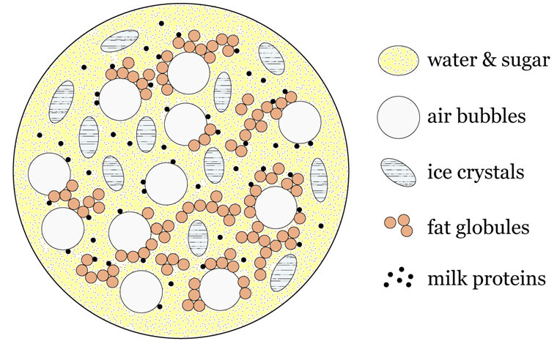
Δομή παγωτού – Υγρή Φάση
Νερό και σάκχαρα
Φυσαλίδες αέρα
Κρύσταλλοι πάγου
Σφαιρίδια λίπους
Πρωτεΐνες γαλακτος

Slide 6
Σύσταση παγωτού
Βασικά συστατικά
Νερό
Σάκχαρα
Αέρας
Πρωτεΐνες
Λιπαρά
Πρόσθετα

Slide 7
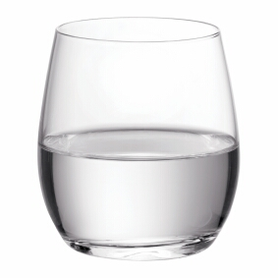
Λειτουργία κάθε συστατικού
Νερό (58-68%)
πάγος, σώμα
Πηγές:
γάλα
κρέμα γάλακτος
κρόκος αυγού
πουρέδες φρούτων

Slide 8
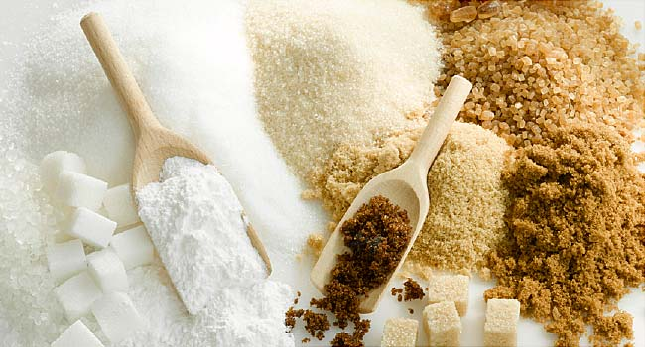
Λειτουργία κάθε συστατικού
Σάκχαρα (14-21%)
υφή, γεύση
ταπείνωση Σ.Τ.
αύξηση ιξώδους
Πηγές:
ζάχαρη
γλυκόζη (δεξτρόζη)
ιμβερτοζάχαρο
Πουρέδες φρούτων
Γλυκαντικά
Κάποια σάκχαρα δίνουν πιο μαλακό παγωτό!..

Slide 9
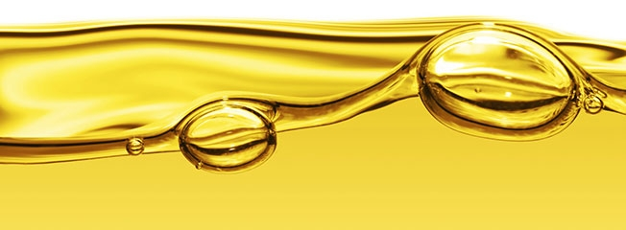
Λειτουργία κάθε συστατικού
Λιπαρά (6-13%)
υφή, γεύση
σταθεροποίηση αέρα
Πηγές:
γάλα
κρέμα γάλακτος
κρόκος αυγού
φυτικά έλαια

Slide 10
Λειτουργία κάθε συστατικού
Νερό
Λιπαρά οξέα
Υψηλή πίεση
Λιπαρά οξέα
Σταθεροποίηση από πρωτεΐνες

Slide 11
Λειτουργία κάθε συστατικού
Λιπαρά σταγονίδια σε υδατικό διάλυμα:
Λιπαρά σταγονίδια με πρωτεϊνική μεμβράνη σε υδατικό διάλυμα:

Slide 12
Λειτουργία κάθε συστατικού
Πρωτεΐνες (6-13%)
γεύση
σταθεροποίηση λιπαρών
σταθεροποίηση αέρα
δέσμευση νερού
Πηγές:
γάλα
κρέμα γάλακτος
κρόκος αυγού
γάλα σε σκόνη

Slide 13
Δομή παγωτού – Υγρή Φάση
Νερό και σάκχαρα
Φυσαλίδες αέρα
Κρύσταλλοι πάγου
Σφαιρίδια λίπους
Πρωτεΐνες γαλακτος

Slide 14
Λειτουργία κάθε συστατικού
Γαλακτοματοποιητές (0,2-0,35%)
ομογενοποίηση
σταθερότητα γαλακτώματος
Πηγές:
κρόκος αυγού
μονο- και δι- γλυκερίδια
πολυσορβικό 80

Slide 15
Λειτουργία κάθε συστατικού
Σταθεροποιητές (0,2-0,35%)
αύξηση ιξώδους
σταθερότητα
δέσμευση νερού
Πηγές:
φυτικά προϊόντα
ζωικοί ιστοί

Slide 16
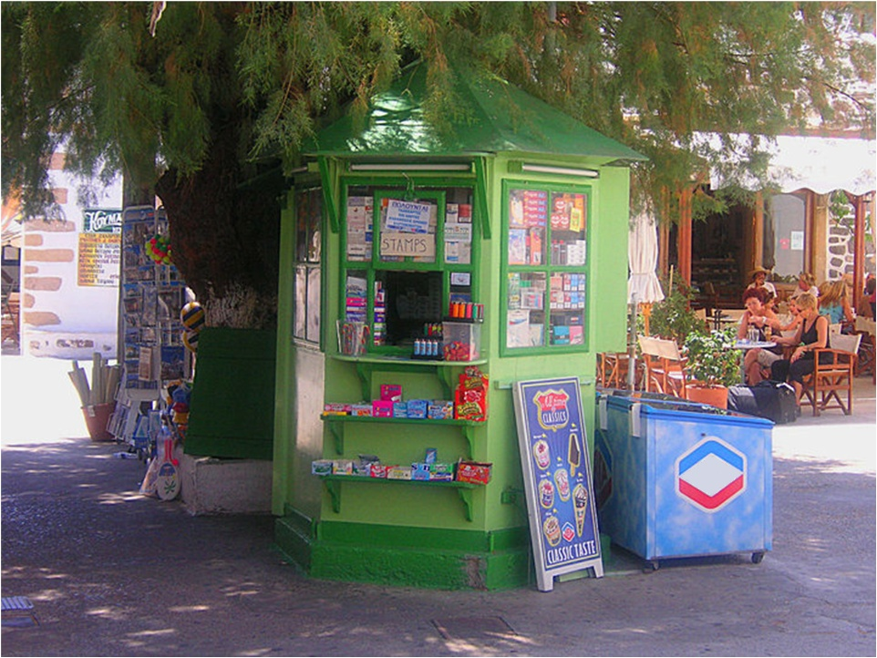

Slide 17
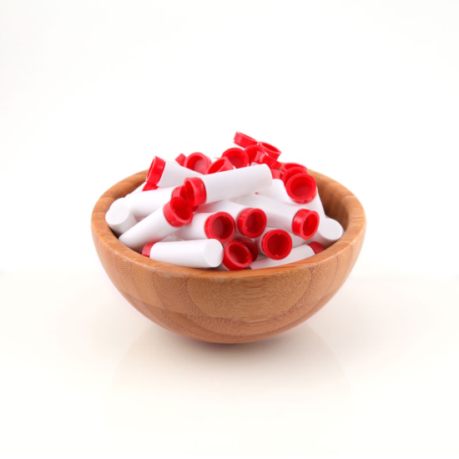
Λειτουργία κάθε συστατικού
Γευστικά πρόσθετα
γεύση, άρωμα
Πηγές:
φυσικά προϊόντα
βιομηχανία

Slide 18
Παρασκευή παγωτού
Στάδια παρασκευής παγωτού
Παστερίωση
Ομογενοποίηση
Πάγωμα με ανάδευση
Ωρίμανση
Κατάψυξη

Slide 19
Παρασκευή παγωτού
Παστερίωση
65^{ο}C 30min
75-85^{ο}C 10-15s
Αποτελέσματα:
Μετουσίωση πρωτεϊνών
Λιώσιμο λιπαρών
Θάνατος μικροβίων και βακτηρίων

Slide 20
Παρασκευή παγωτού
Ομογενοποίηση
Υψηλή πίεση
Έντονη ανάδευση
Αποτελέσματα:
Καλύτερη “διάλυση” των λιπαρών
Ακολουθεί γρήγορη ψύξη στους 4^{ο}C.

Slide 21
Παρασκευή παγωτού
Ωρίμανση
2-4^{ο}C 4-12h
Αποτελέσματα:
Κρυστάλλωση και σταθεροποίηση λιπαρών
Δέσμευση νερού
Ενίσχυση γεύσης

Slide 22
Παρασκευή παγωτού
Πάγωμα με ανάδευση
Ανάδευση σε ψυχρό περιβάλλον μέχρι να φτάσει στους -10^{ο}C περίπου
Τρόποι παγώματος με ανάδευση:
Πάγος και Αλάτι
Παγωτομηχανή
Υγρό Άζωτο

Slide 23
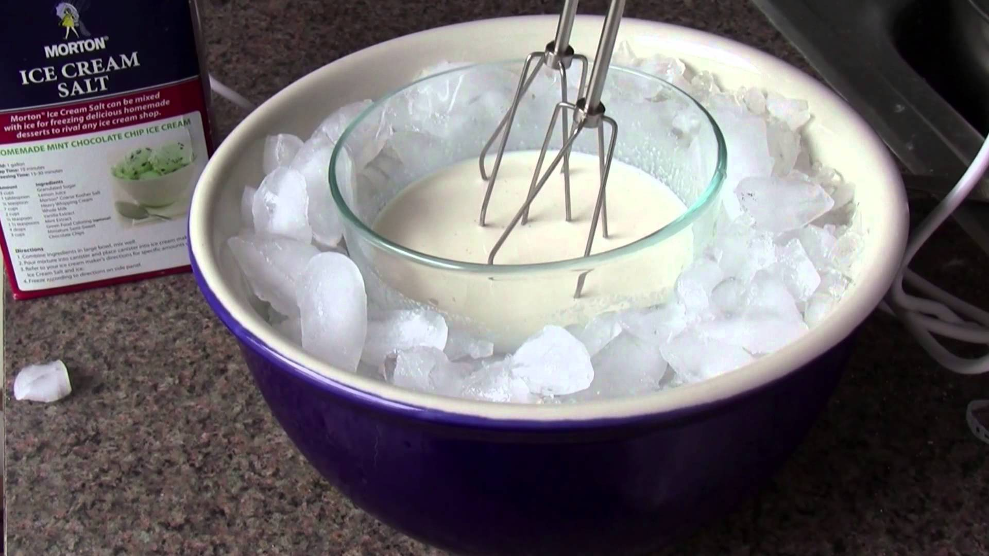
Πάγωμα με πάγο και αλάτι

Slide 24
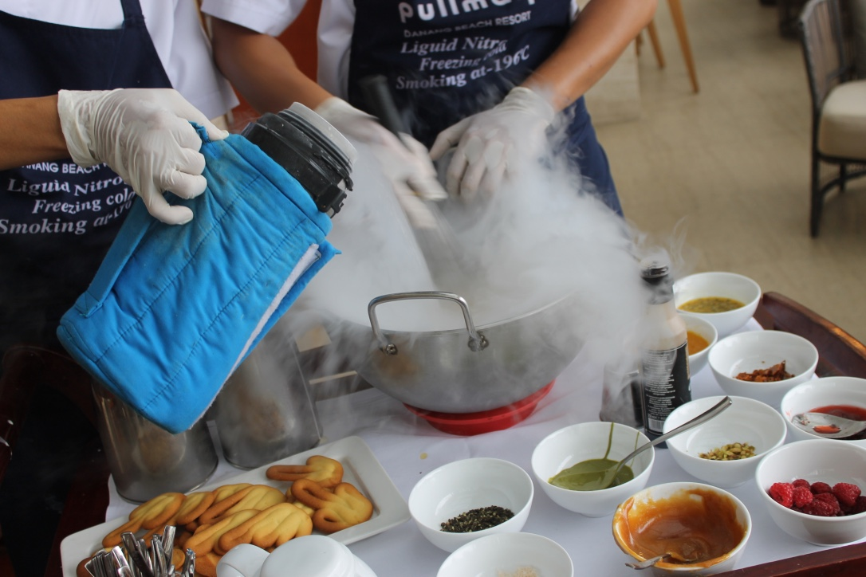
Πάγωμα με υγρό άζωτο

Slide 25
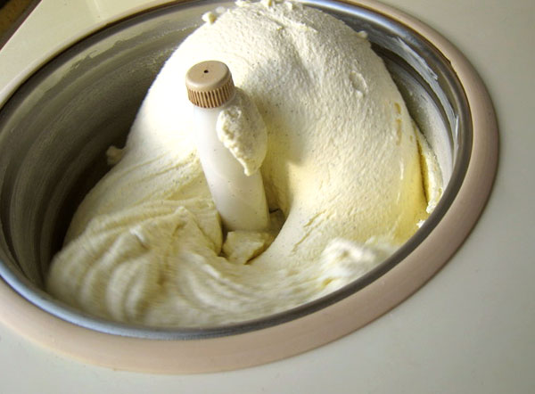
Παρασκευή παγωτού
Αποτελέσματα:
Προσθήκη αέρα
Μικρότεροι
κρύσταλλοι πάγου
Γρήγορη ψύξη Μικροί κρύσταλλοι πάγου

Slide 26
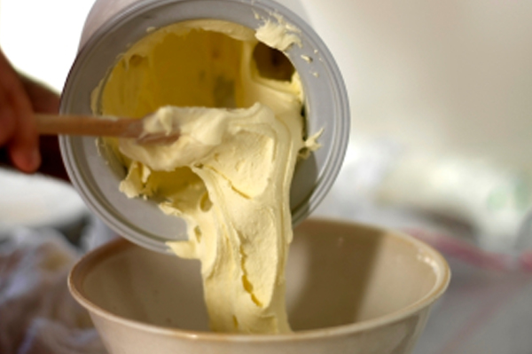
Παρασκευή παγωτού
Κατάψυξη
Αναμονή στην κατάψυξη μέχρι να φτάσει στους -18^{ο}C περίπου
Αποτελέσματα:
Σκλήρυνση
Σταθεροποίηση

Slide 27
Και το παγωτό είναι έτοιμο!!!

Slide 28
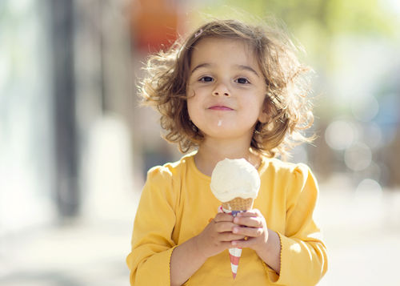
Ήρθε η ώρα της δοκιμής!
Σας ευχαριστώ για το χρόνο σας!..

